Slide 1
手机使用教程

Slide 2
安装APP或更新订阅节点时，PC和手机需处于同一个Wi-Fi
可以避免公网上的网址被屏蔽后给大家带来迷惑和不便

Slide 3
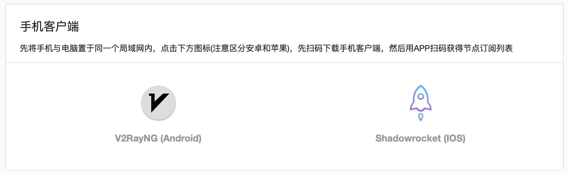
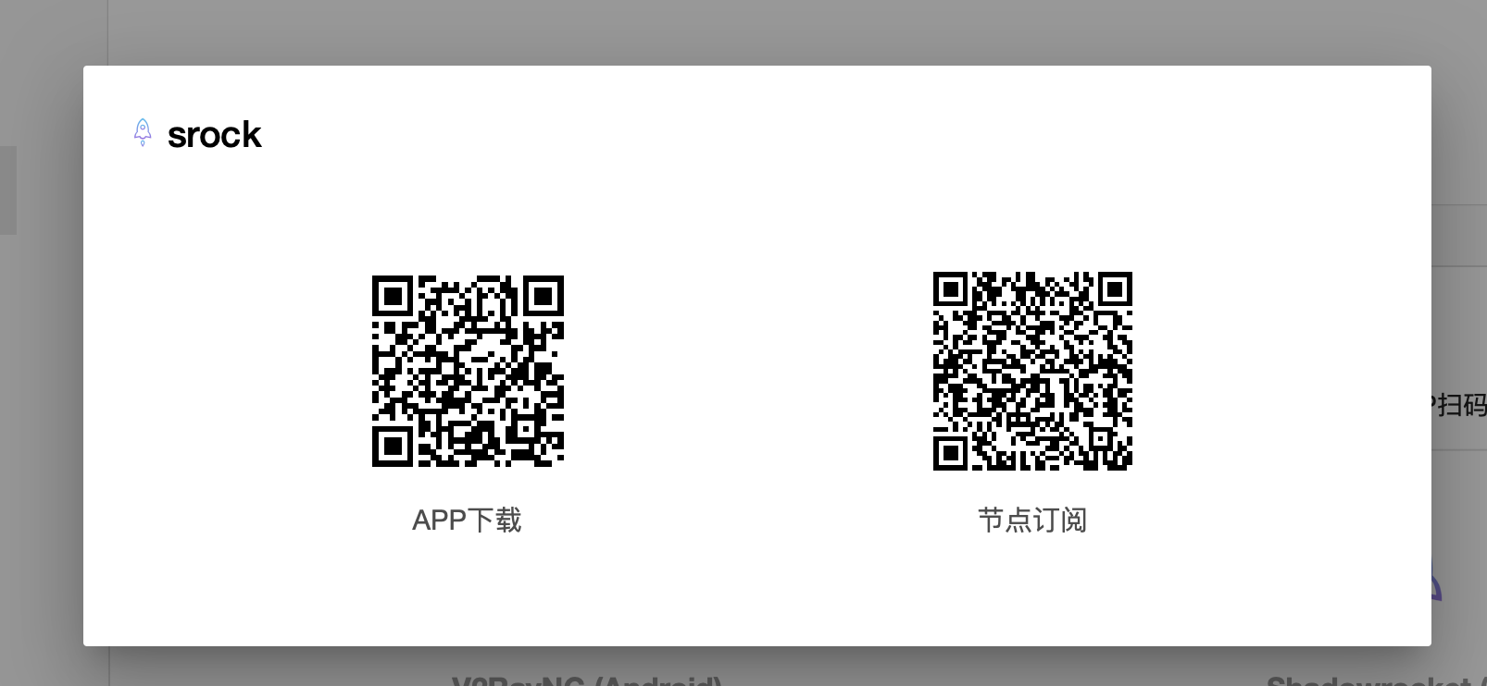
1. 点击相应平台的图标
2. 微信扫码，右上角菜单选“用浏览器打开”，下载并安装APP
3. 用刚安装的APP扫这里更新订阅服务器节点列表
（注意）这里可以反复扫码保持最新列表，例如手机上的节点不能用了之后。

Slide 4
苹果手机 + Shadowrecket App 设置及使用

Slide 5
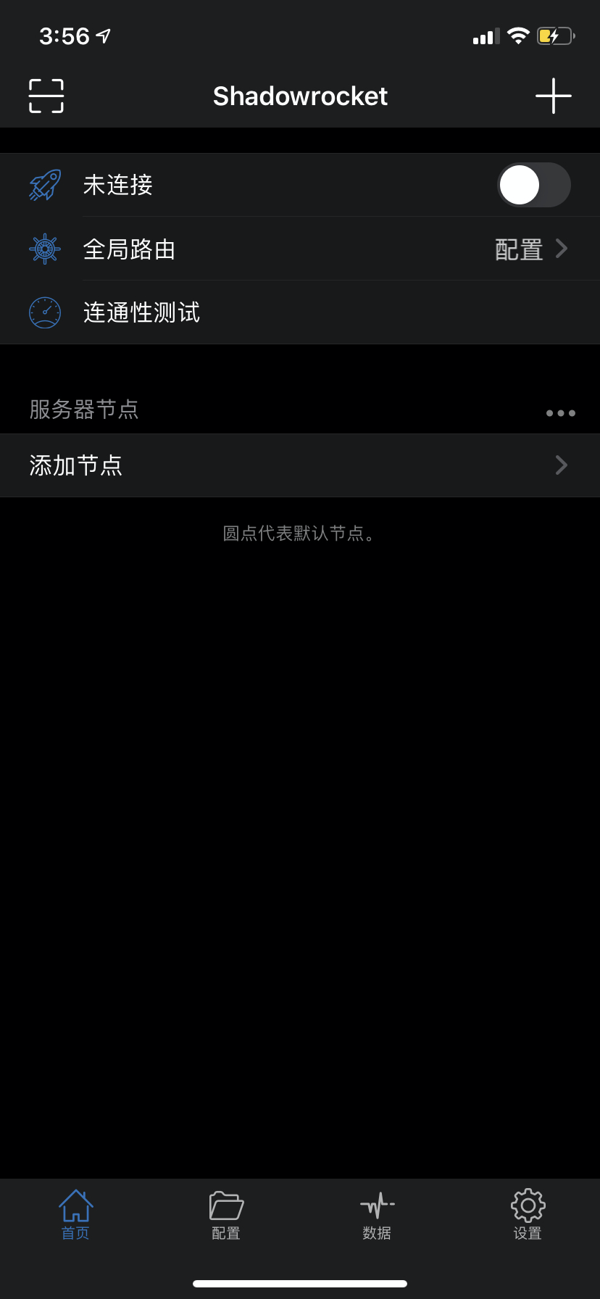
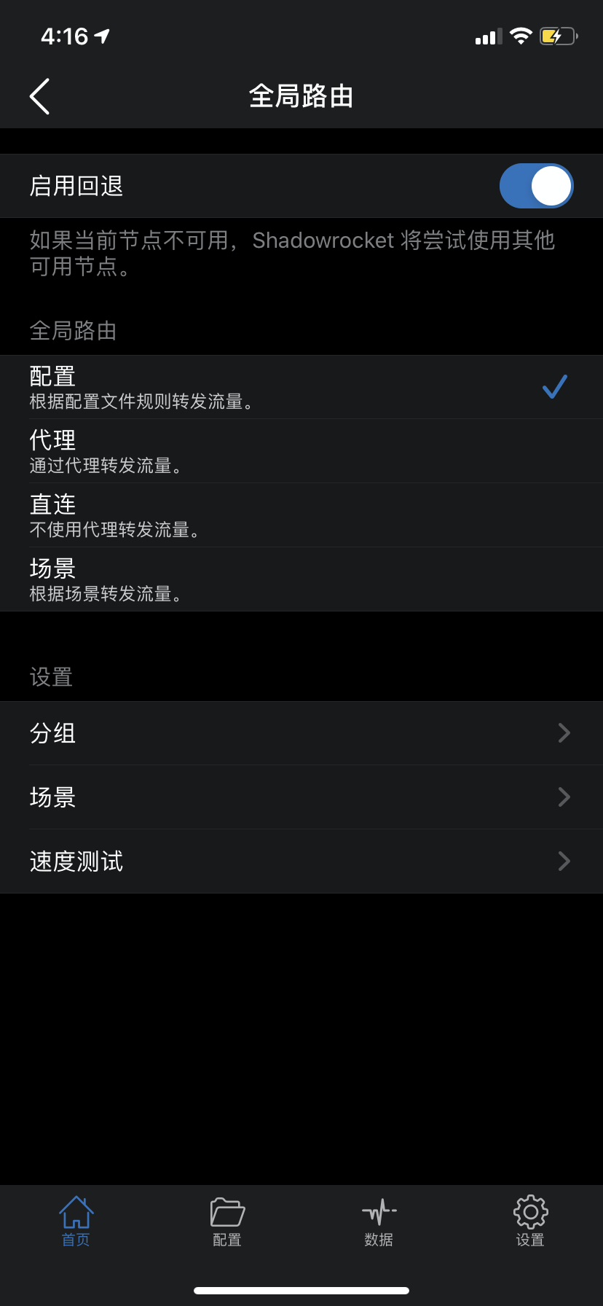
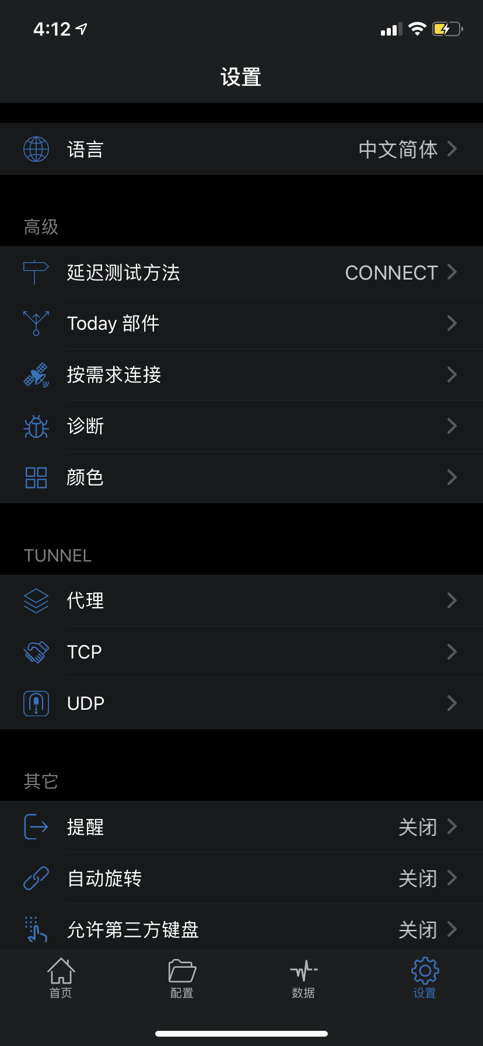
ShadowRocket IOS 基本设置（这是安装后一次性工作）
全局路由选择“配置”
打开“启用回退”开关
延迟测试方法选择“CONNECT”

Slide 6
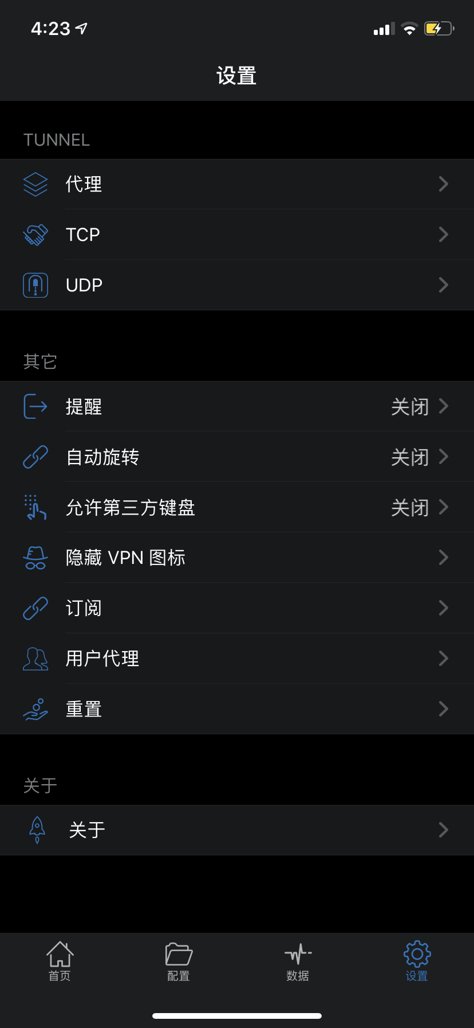
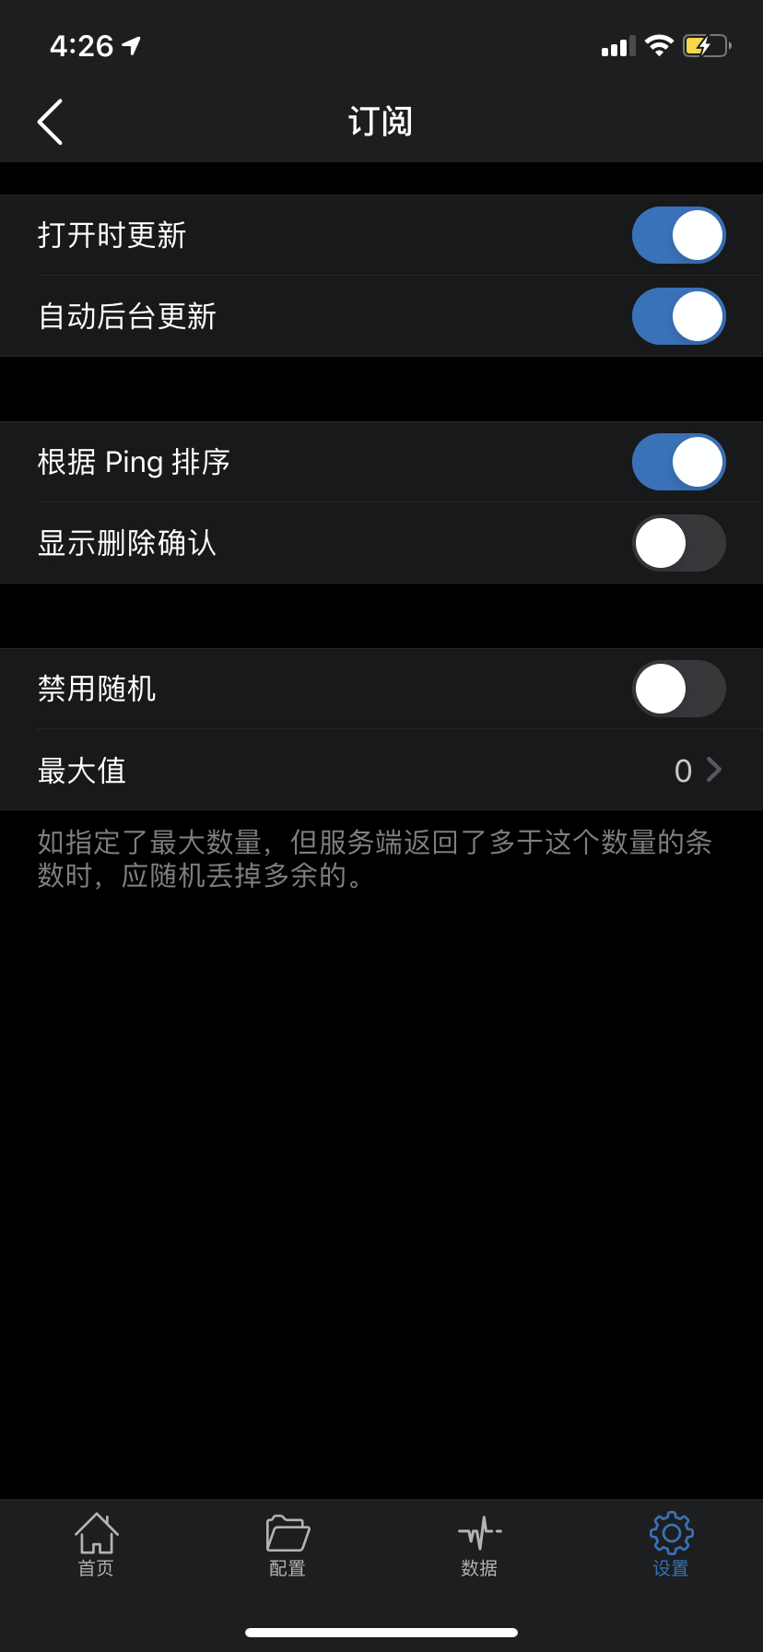
当手机与PC处于同一Wi-Fi时，保持订阅自动更新

Slide 7
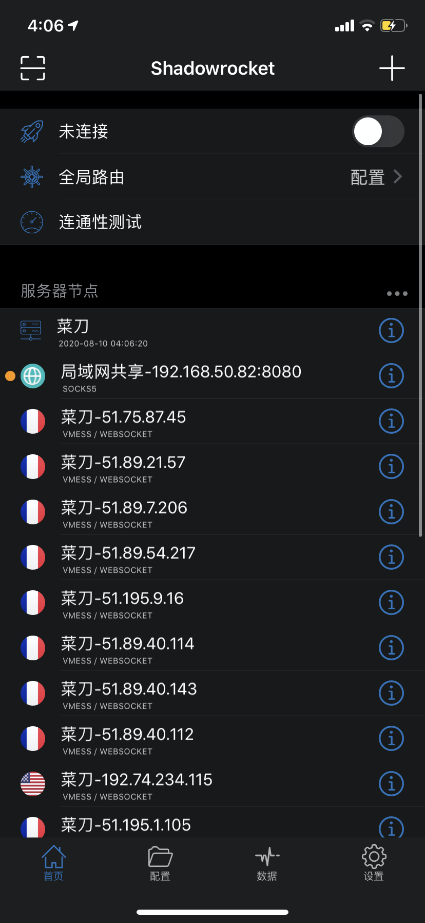
更新服务器节点订阅（这个可以经常做，保持服务器节点最新）

Slide 8
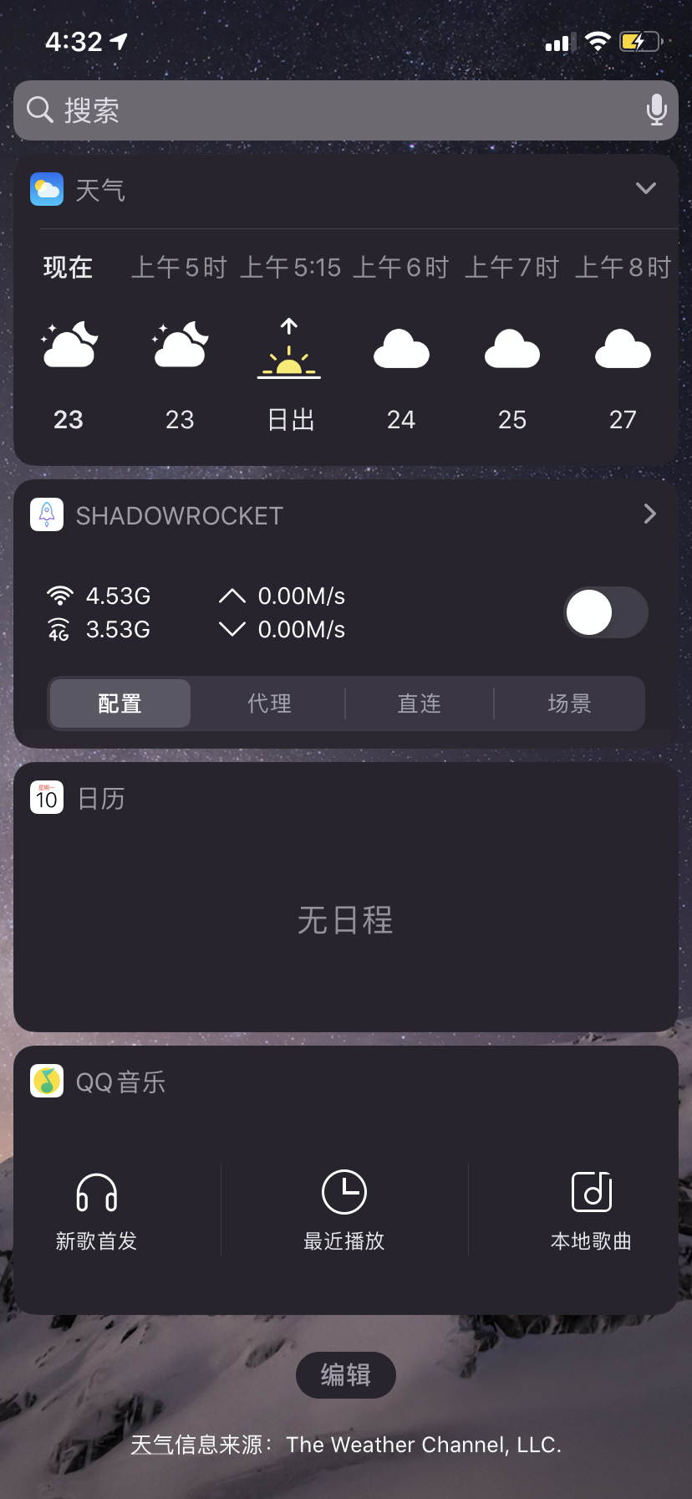
其他使用技巧
使用前先测试一下速度再连接
会比较靠谱
加入小组件，会非常方便
优先使用“局域网共享”
会更快而且不影响国内应用的速度

Slide 9
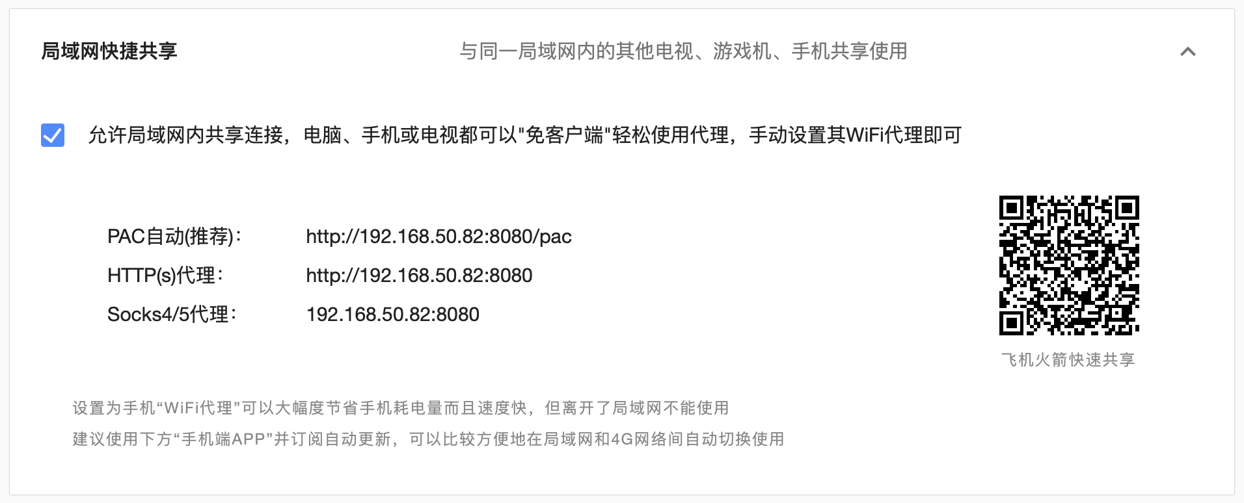

让手机和电脑处在同一个局域网中，使用V2rayNG/SSR/ShadowRecket 扫描二维码即可快捷连接
这里的参数，主要用于家庭的电视、盒子、游戏机，与手机无关
提示，如果手机和PC在同一局域网，优先使用“局域网共享”
会更快而且不影响国内应用的速度

Slide 10
如果碰到问题，随时联系客服。
有任何建议，请积极告诉客服，领答谢礼包。

Slide 11
安卓手机 + V2RayNG App 设置及使用

Slide 12
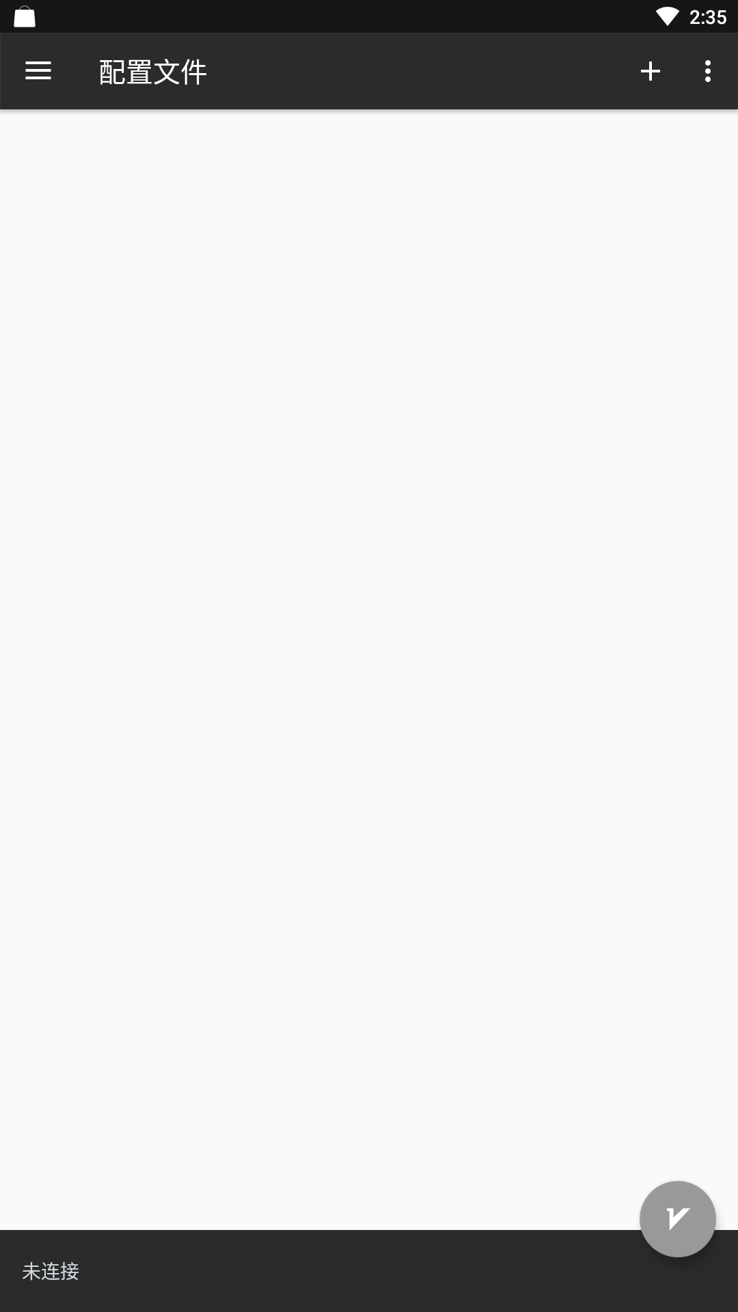
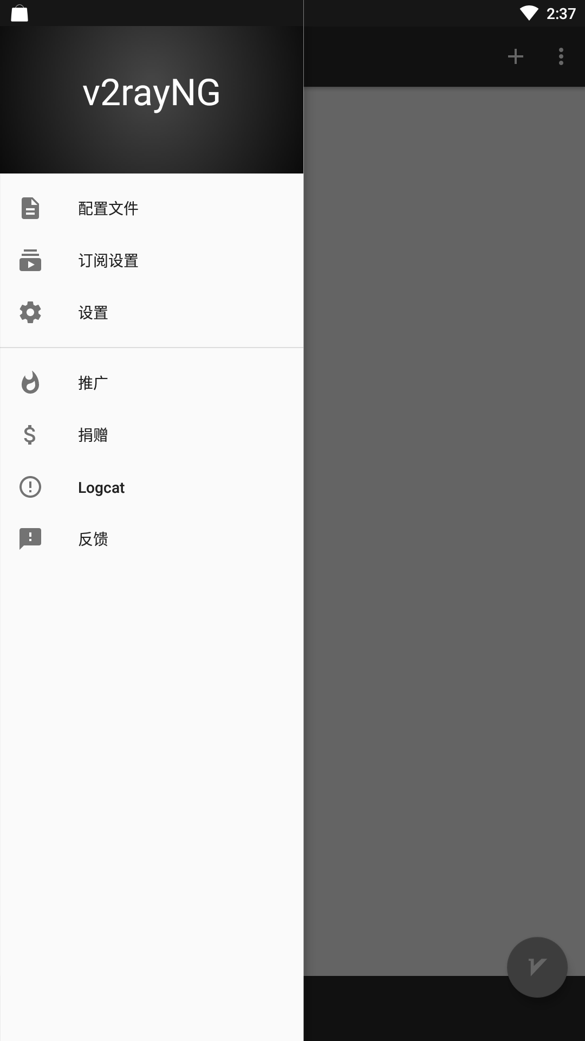
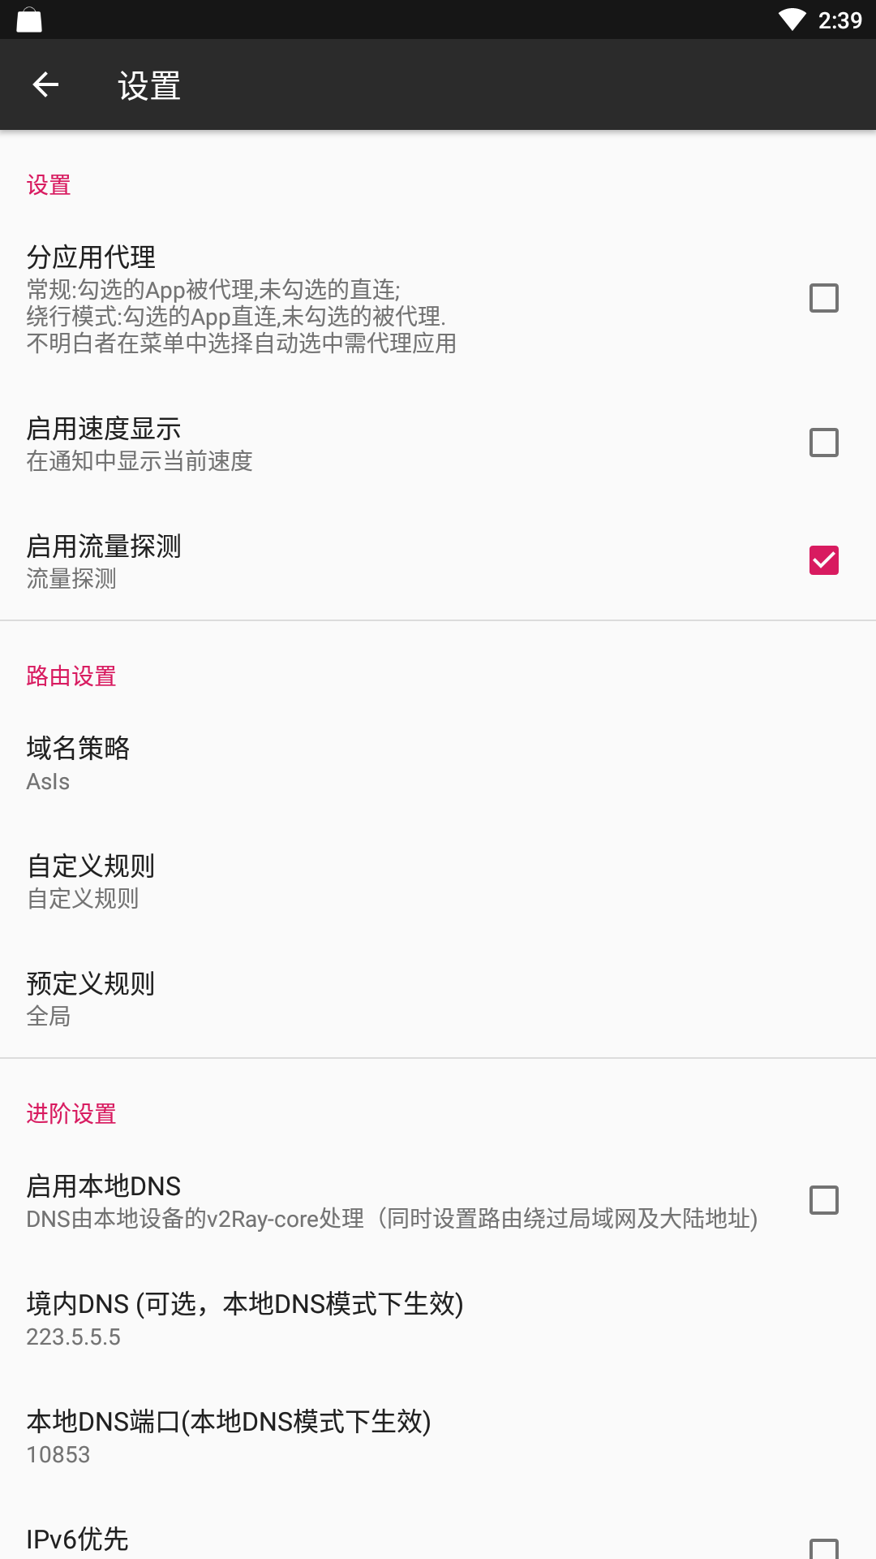
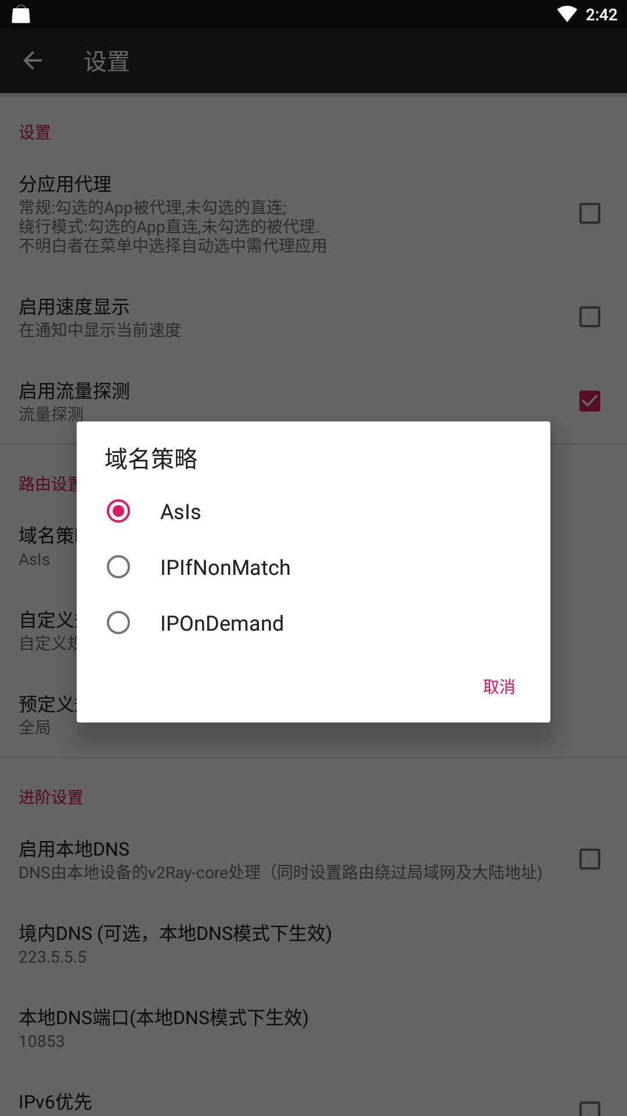
V2RayNG Android 基本设置（这是安装后一次性工作）
只设置域名策略为“Asls”，其他都不要选，保持默认选项

Slide 13
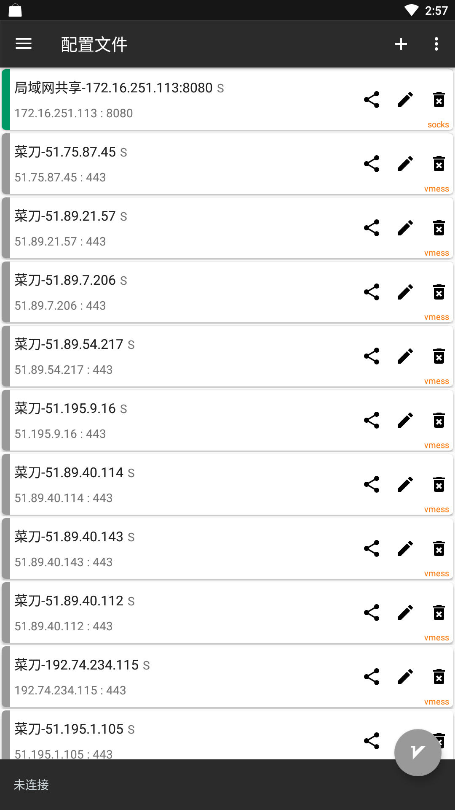
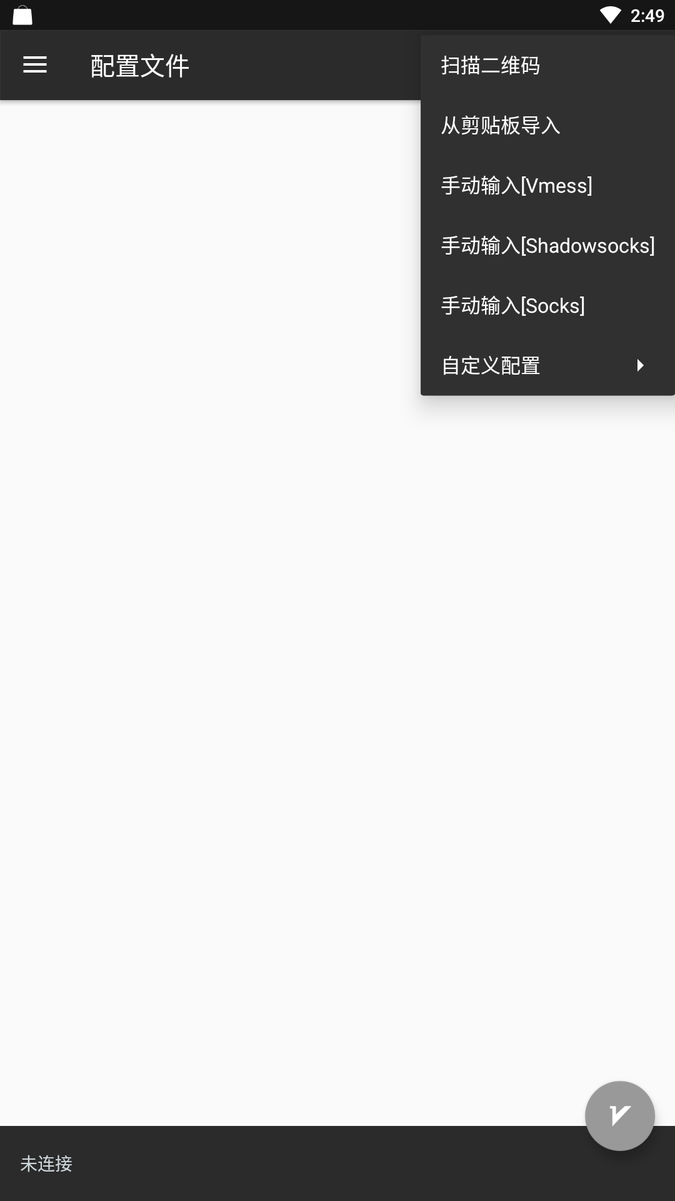
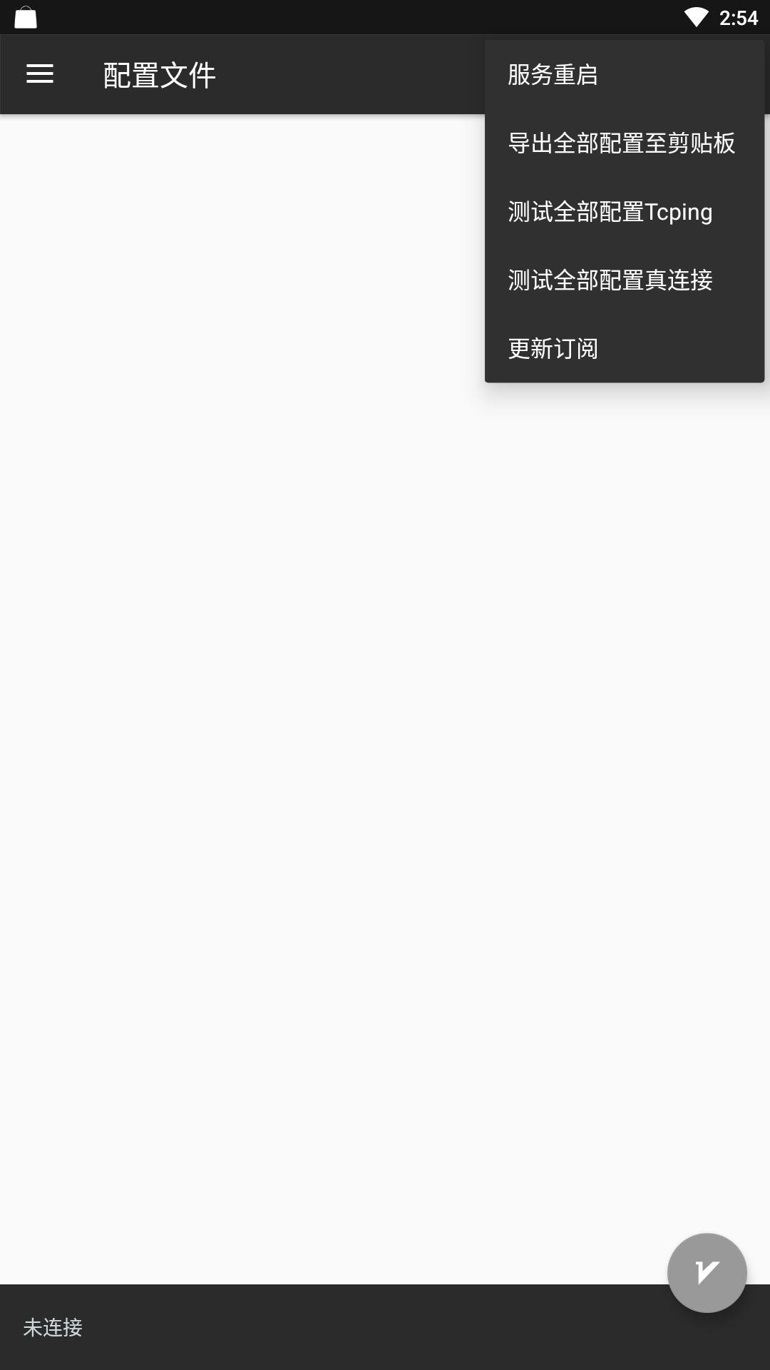
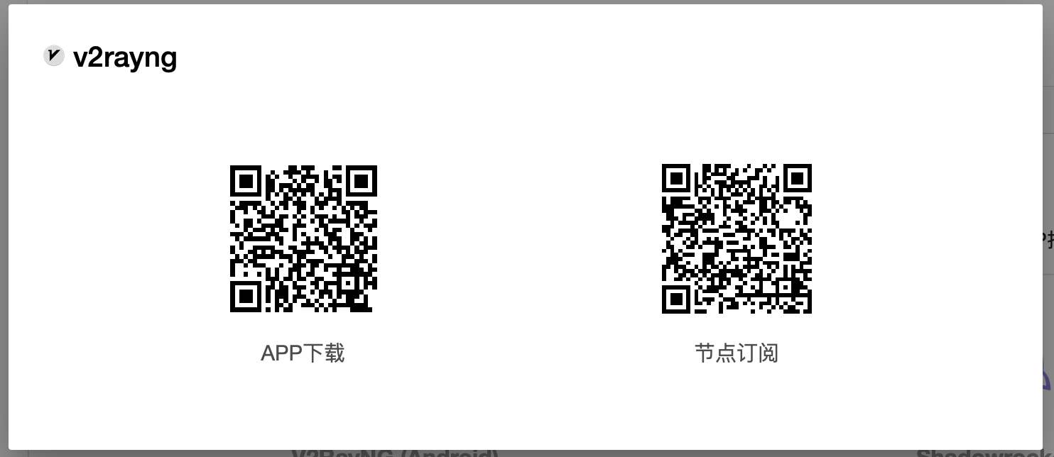
扫码更新订阅（在手机和电脑处于同一局域网时，随时可以进行订阅更新）
点“菜单”进行“更新订阅”，就可以最新的服务器列表
点“+”扫描“节点订阅二维码”

Slide 14
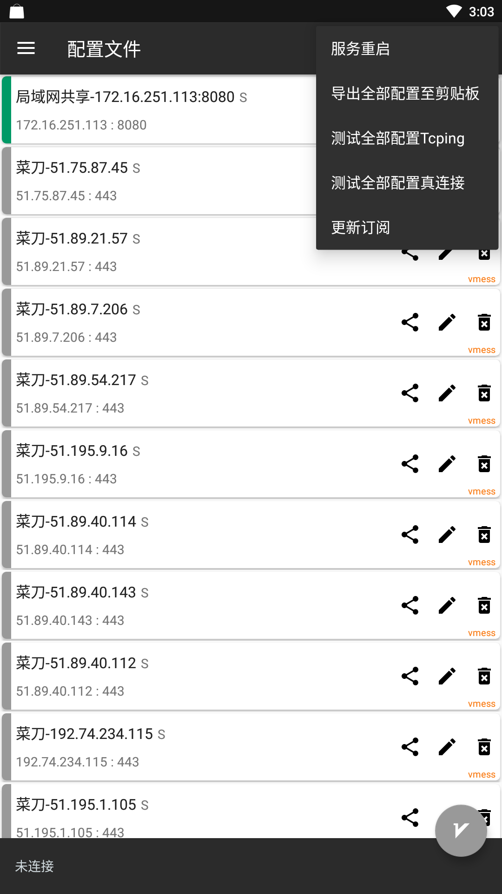
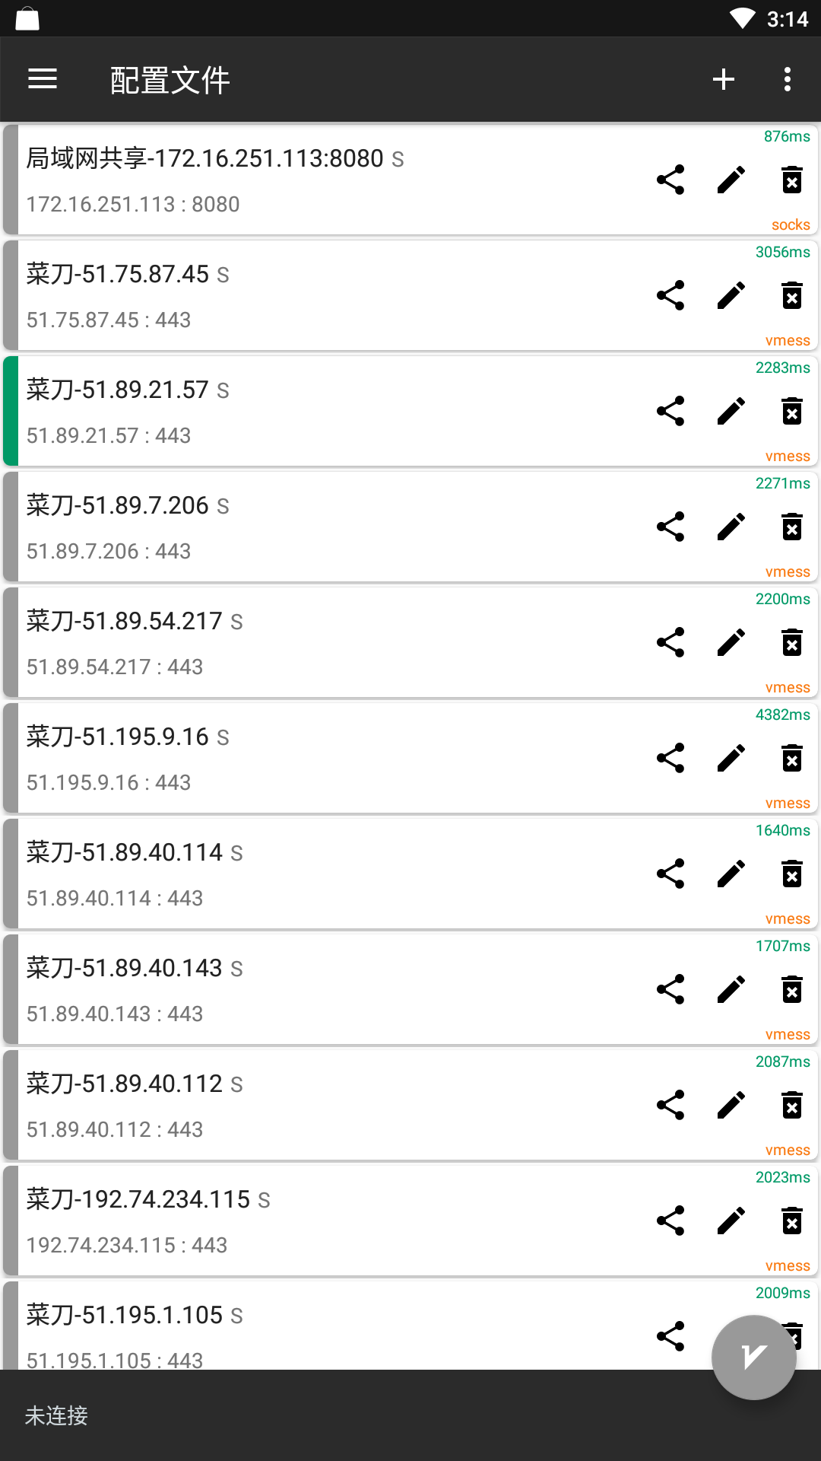
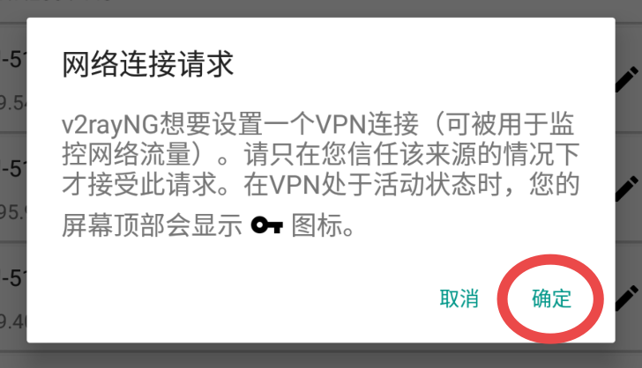
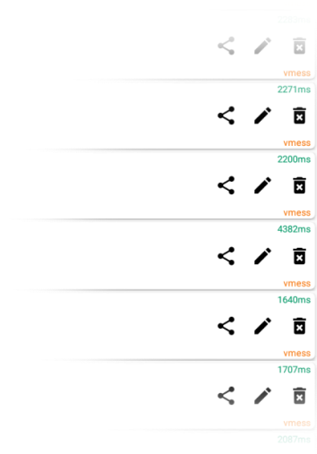
日常使用
允许“VPN”连接即可
选中一个“绿色数字大于‘1’且比较小的” 选中点“连接”按钮
点“菜单”进行“测试全部配置真连接”
点稍等片刻即可获得可用节点列表

Slide 15
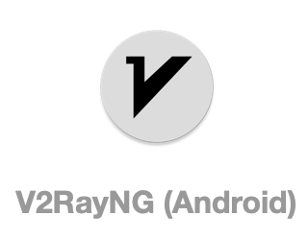
让手机和电脑处在同一个局域网中，使用V2rayNG/SSR/ShadowRecket 扫描二维码即可快捷连接
这里的参数，主要用于家庭的电视、盒子、游戏机，与手机无关
提示，如果手机和PC在同一局域网，优先使用“局域网共享”
会更快而且不影响国内应用的速度

Slide 16
如果碰到问题，随时联系客服。
有任何建议，请积极告诉客服，领答谢礼包。

